Slide 1
PENGELOLAAN EKSKRETA KETIKA BENCANA
By
Ahmad Irfandi,SKM., MKM
Universitas Esa Unggul

Slide 2
Risiko Kesehatan bagi Korban Bencana terjadi karena:
Kondisi langkanya infrastruktur pendukung kehidupan
Tekanan fisik dan psikologis populasi korban bencana
Adanya kelompok yg tidak sehat
Lingkungan baru yg sering tidak bersahabat
Berkerumunnya banyak orang di tempat yg terbatas

Slide 3
Peran Ekskreta dan Air Limbah dalam Kesmas
Ekskreta manusia terdiri dari tinja dan urin
Dalam tinja penderita diare kemungkinan terdapat bakteri Salmonella 10⁶/g tinja, vibrio 10⁴/g tinja, virus poliomyelitis 10⁶/g tinja, dan amoeba 10⁴/ g tinja
Pembuangan ekskreta dan air limbah secara terbuka ke lingkungan→ sumber penularab penyakit tersebar
Perlu dilakukan pengelolaan sebelum dibuang ke lingkungan

Slide 4
PENGELOLAAN EKSKRETA
Program penting bagi sanitasi dalam kedaruratan dan bencana
Merupakan penghalang primer dalam mencegah transmisi penyakit yang ditularkan oleh ekskreta
Jamban merupakan masalah yang harus diatasi dengan cermat baik jumlah, kualitas maupun pemakaian

Slide 5
KONSEP DASAR PEMBUANGAN EKSKRETA
Saat defekasi jangan sampai tinja tersecer di tempat-tempat kegiatan sehari-hari manusia apalagi sampai tersebar ke mana-mana
Sasaran program sanitasi: membuat sebanyak mungkin anggota masyarakat memanfaatkan sarana pembuangan ekskreta yang saniter

Slide 6
KONSEP DASAR PEMBUANGAN EKSKRETA
Penerimaan masyarakat: rancangan tempat pembuangan tidak ditolah oleh budaya setempat
Kemudahan Akses: masyarakat dapat mengakses tempat pembuangan secara mudah
Pemakaian: masyarakat tahu cara memakai sarana pembuangan secara saniter

Slide 7
KONSEP DASAR PEMBUANGAN EKSKRETA (2)
Perawatan: masyarakat bersedia merawat sarana pembuangan secara saniter
Drainase: sarana pembuangan secara saniter
Budaya: sesuai dengan masing-masing budaya yang berkembang di dalam masyarakat, dipisah antara laki-laki dan perempuan, ada sarana khusus bagi anak-anak

Slide 8
KONSEP DASAR PEMBUANGAN EKSKRETA (3)
Tempat Umum: pada beberapa tempat umum disediakan sarana pembuangan
Bertanggung Jawab : sedapat mungkin tidak dipakai bersama antar-keluarga → masalah perawatan
Dana: keuntungan kesehatan

Slide 9
Jumlah Jamban dan Akses
Masyarakat korban bencana harus memiliki jumlah jamban yang cukup dan jaraknya tidak jauh dari pemukiman mereka, supaya bisa diakses secara mudah dan cepat kapan saja diperlukan, siang ataupun malam

Slide 10
Ketentuan Tempat Pembuangan Ekskreta
Instalasi jamban berjumlah cukup untuk pemakaian yg layak
Instalasi jamban berada cukup dekat dengan tempat permukiman
Instalasi jamban diletakkan, dirancang, dibangun, dirawat agar selalu nyaman, hygienis, dan aman dipakai

Slide 11
INDIKATOR UTAMA AKSES DAN JUMLAH JAMBAN DI PENGUNGSIAN
Tiap jamban digunakan paling banyak 20 orang
Penggunaan jamban diatur perumah tangga dan/menurut pembedaan jenis kelamin (misalnya jamban persekian KK atau jamban laki–laki dan jamban permpuan)
Jarak jamban tidak lebih dari 50 meter dari pemukiman (rumah atau barak di kamp pengungsian). Atau bila dihitung dalam jam perjalanan ke jamban hanya memakan waktu tidak lebih dari 1 menit saja dengan berjalan kaki.
Jamban umum tersedia di tempat–tempat seperti pasar, titik–titik pembagian sembako, pusat – pusat layanan kesehatan dsb.

Slide 12
INDIKATOR UTAMA AKSES DAN JUMLAH JAMBAN DI PENGUNGSIAN
Letak jamban dan penampung kotoran harus sekurang–kurangnya berjarak 30 meter dari sumber air bawah tanah.
Dasar penampung kotoran sedikitnya 1,5 meter di atas air tanah.
Pembuangan limbah cair dari jamban tidak merembes ke sumber air mana pun, baik sumur maupun mata air, suangai, dan sebagainya 1 (satu) Latrin/jaga untuk 6–10 orang

Slide 13
PRINSIP SARANA PEMBUANGAN YANG SANITER
Tempat bisa melokalisasi dan memusnahkan ekskreta tanpa membahayakan kesehatan masyarakat
Jamban menjadi tempat melokalisasi ekskreta
Ekskreta mengalami proses dekomposisi dan pemusnahan patogen untuk meminimalkan risiko kesehatan yang berasal dari ekskreta
Tempat dirancang dan dibangun tanpa adanya risiko mengontaminasi sumber-sumber air minum

Slide 14
JENIS JAMBAN
Jamban Saluran (Trench Latrine)
Jamban Gali (Pit Latrine)

Slide 15
Jamban Saluran (Trench Laterine)
Jamban ini sifatnya sementara, dipakai ketika tempat pembuangan ekskreta mungkin tdk tersedia di lokasi bencana
Jamban ini diletakkan jauh dari sumber air
Pembuatannya: saluran digali ditanah sedalam 70-75 cm agar ekskreta dapat di uraikan oleh mikroba tanah
Saluran dibuat tdk lebar
Setelah dipakai defekasi, kotoran ditutup kembali dgn tanah bekas galian

Slide 16
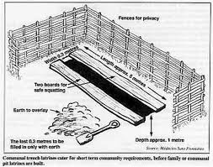
Jamban Saluran

Slide 17
Jamban Gali (Pit Laterine)
Dalam keadaan mendesak, jamban ini merupakan salah satu pilihan pembuangan ekskreta
Dibuat dengan menggali libang ditanah
Potensi tersebarnya tinja dari lubang jamban searah dgn aliran air tanah
Oleh karena itu perlu diperhatikan kedalaman permukaan air tanah terutama ketika musim hujan

Slide 18
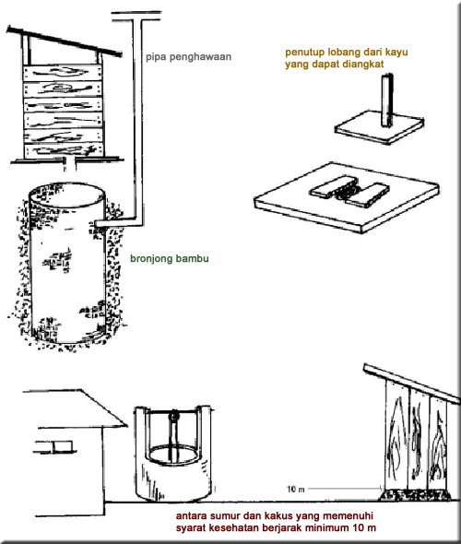
Jamban Gali (Pit Laterine)

Slide 19
Terimakasih

